Slide 1
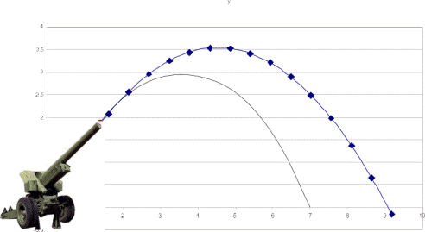
Движение тела брошенного под углом к горизонту
Подготовлена учителем физики
ГКОУ РО лицея-интерната «Педагогический» г. Таганрога
Пивень Ю.А.

Slide 2
Содержание
Проекции векторов на координатные оси.
Постановка задачи
Уточнение задачи
Решение задчи

Slide 3
Проекция вектора на координатную ось
Что называют проекцией вектора на координатную ось?
$$\vec{s}$$
$$s_{x}$$
X
Длину отрезка между проекцией начала и конца вектора на координатную ось называют проекцией вектора на координатную ось

Slide 4
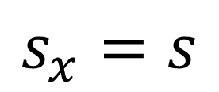
Проекция вектора на координатную ось
Вспомним некоторые случаи нахождения проекций?
$$\vec{s}$$
$$s_{x}$$
X
$$s_{x}=s$$

Slide 5
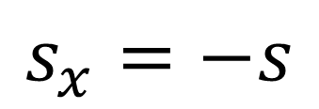
Проекция вектора на координатную ось
Вспомним некоторые случаи нахождения проекций?
$$\vec{s}$$
$$s_{x}$$
X
$$s_{x}=−s$$

Slide 6
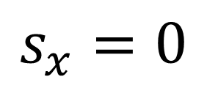
Проекция вектора на координатную ось
Вспомним некоторые случаи нахождения проекций?
$$\vec{s}$$
$$s_{x}$$
X
$$s_{x}=0$$

Slide 7
Проекция вектора на координатную ось
Общий случай. Угол наклона вектора не равен 0 и 90 градусов.
$$\vec{s}$$
$$s_{y}$$
$$s_{x}$$
X

Slide 8
Проекция вектора на координатную ось
Общий случай. Угол наклона вектора не равен 0 и 90 градусов.
$$\vec{s}$$
$$s_{y}$$
$$∝$$
$$s_{x}$$
X
$$s_{x}=s∗cos∝$$
$$s_{y}=s∗sin∝$$

Slide 9
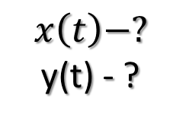
Движение тела под действием силы тяжести.
Задача. Решить основную задачу механики для тела брошенного с начальной скоростью v₀ под углом к горизонту α
Дано:
v₀
α
$$x\left(t\right)−?$$
y(t) - ?

Slide 10



Расставим векторы скорости и ускорения
$$\overset{⃑}{v}$$
$$\overset{⃑}{v}$$
$$\vec{g}$$
$$\vec{g}$$
$$\overset{⃑}{v_{0}}$$
α

Slide 11
Уточнение условия задачи.
В чем заключается основная задача механики?
Определение положения тела в любой момент времени. x(t), y(t)
Под действием какой силы двигается тело брошенное под углом к горизонту?
Под действием силы тяжести.
Какое ускорение сообщает сила тяжести сообщает всем телам? Как оно направлено?
Ускорение свободного падения g=9,8 м/с² . Направлено вертикально вниз.

Slide 12
Решение задачи.
Так как тело движется с ускорением свободного падения, то искать решение будем исходя из уравнения равноускоренного движения.
$x=x_{0}+v_{0x}t$+ $\frac{g_{x}t^{2}}{2}$
$y=y_{0}+v_{0y}t$+ $\frac{g_{y}t^{2}}{2}$
Почему для описания движения тела брошенного под углом к горизонту нужно два уравнения?

Slide 13
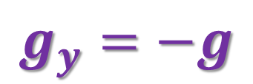

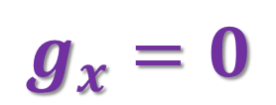
Решение задачи.
Найдем проекции начальной скорости и ускорения на координатные оси.
$$\overset{⃑}{v_{0}}$$
$$v_{0y}$$
α
x₀=0, y₀=0
$$v_{0x}$$
$$v_{0x}=v_{0}cosα$$
$$v_{0y}=v_{0}sinα$$
$$g_{x}=0$$
$$g_{y}=−g$$

Slide 14
Решение задачи.
Подставим полученные значения в уравнения движения тела брошенного под углом к горизонту
$x=x_{0}+v_{0x}t$+ $\frac{g_{x}t^{2}}{2}$
$$x=v_{0}tcosα$$
$y=y_{0}+v_{0y}t$+ $\frac{g_{y}t^{2}}{2}$
$y=v_{0}tsinα$- $\frac{gt^{2}}{2}$
x₀=0, y₀=0
$$v_{0x}=v_{0}cosα$$
$$v_{0y}=v_{0}sinα$$
$$g_{x}=0$$
$$g_{y}=−g$$

